Slide 1
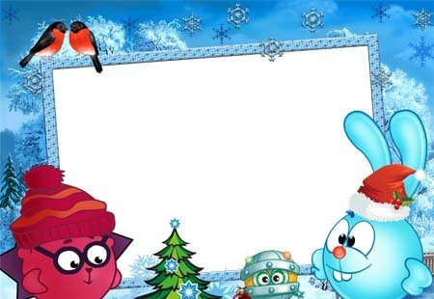
Мультимедийное дидактическое
пособие
Правила поведения
зимой.
Айзенштадт З.А МБДОУ №411
Г.о. Самара

Slide 2
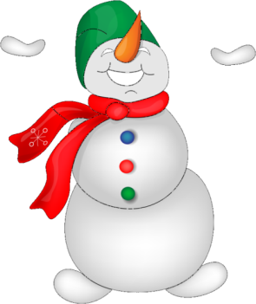
Ответь на вопрос
И выбери правильный
ответ

Slide 3
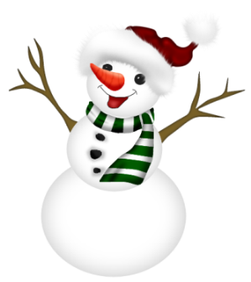
Сколько можно съесть сосулек
На морозе?
1
Не одной
2
3

Slide 4
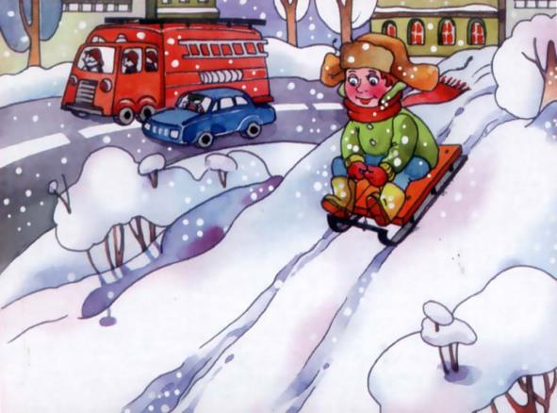
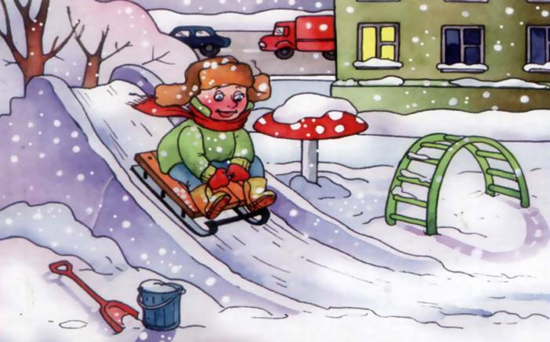
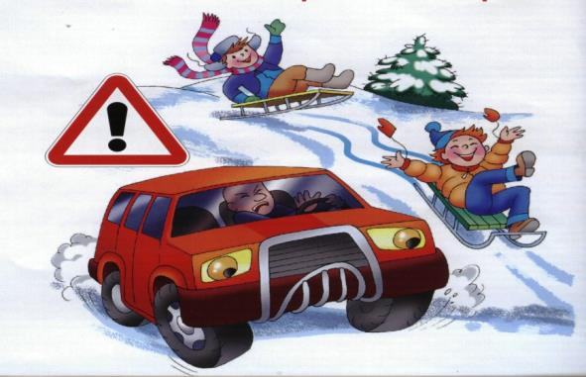
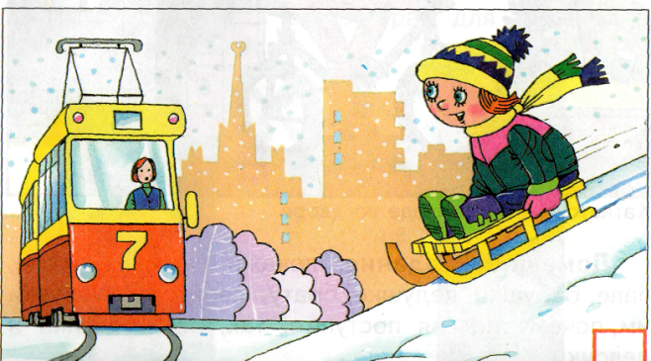
Где можно кататься с горки?

Slide 5
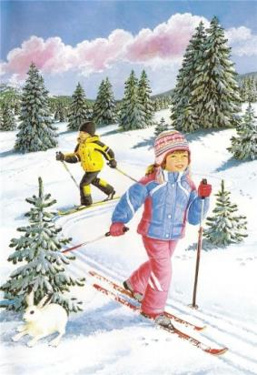
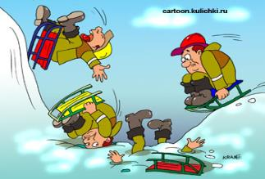
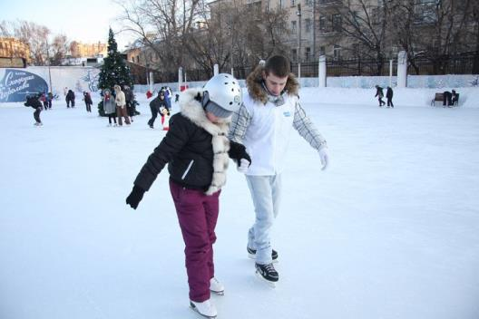
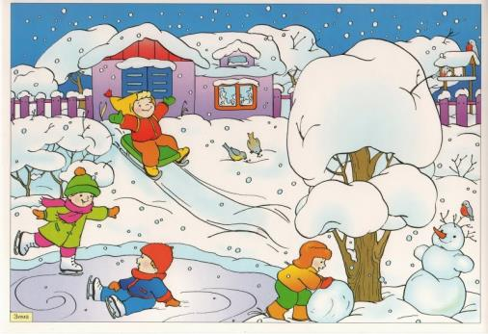
Где опасно кататься?

Slide 6
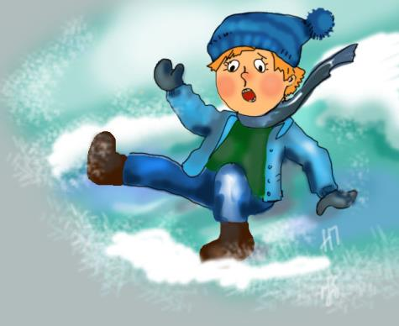
Отгадай загадку
Под ногами всё куда-то
Ускользает и плывёт
И смешно. И страшновато:
На дороге….
Ответ:
гололёд

Slide 7
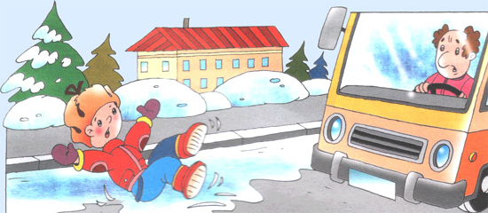
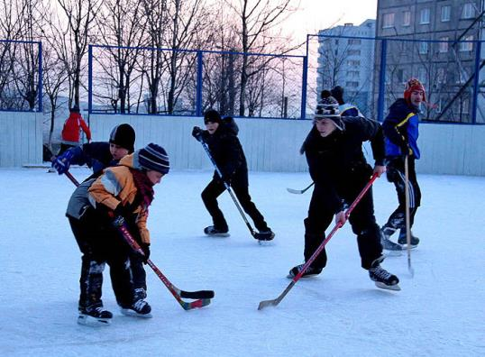
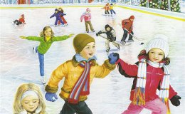
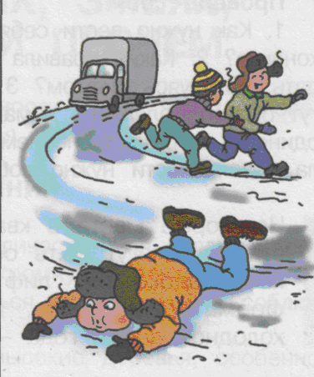
Где опасно кататься?

Slide 8
Молодцы

